Slide 1
Samodzielny interfejs graficzny SSDL Zespołowe przedsięwzięcie inżynierskie
Dorota Kawalec, Błażej Wolańczyk, Jacek Kowalczyk,
Kamil Kopryk, Mateusz Brząkała

Slide 2
Plan prezentacji
Założenia projektu
Czym są usługi
Czym jest SSDL
Architektura
Zdarzenia
Event Driven Programming
Modułowość
Przypadek użycia: stworzenie prostej usługi złożonej

Slide 3
Założenia
Uniezależnienie interfejsu od systemu
Operacje na usługach
Przeglądanie
Dodawanie
Modyfikacja

Slide 4
Założenia
Budowa modułowa
Wykorzystanie PHP do komunikacji z systemem
Czytelność i łatwość obsługi
Dostarczenie formularzy
Dostarczenie wizualizacji dla środowiska do testów
Działanie niezależne od przeglądarki internetowej
Notes:
Opis środowiska, nie wiemy dokładnie po co to jest (w tej postaci).
Wiecej obrazków jak to ma wyglądać i co robić. Formularze są tu bez wizualizacji.

Slide 5
Usługa
Aplikacja udostępniona w sieci poprzez dobrze zdefiniowany interfejs umożliwiający:
Wskazanie metody wywołania
Przekazanie jej parametrów wejściowych
Nie powinna wywoływać innych usług webowych, a jedynie zwracać wynik
Opisana za pomocą specjalnego języka np. WSDL (Web Service Description Language)

Slide 6
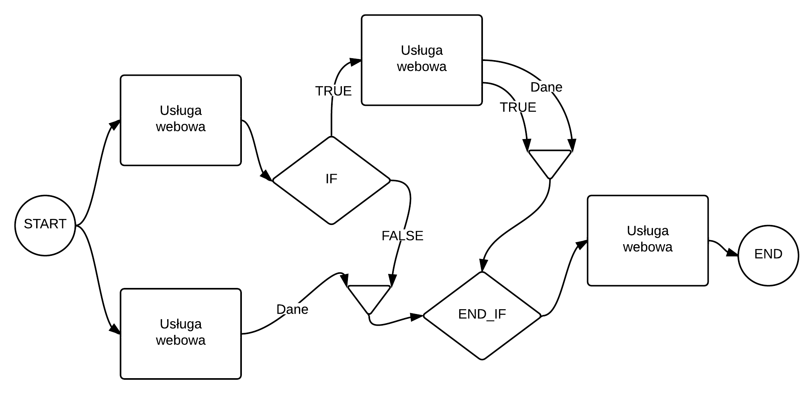
Usługi złożone
Są to usługi, które zawierają w sobie inne usługi, przepływ danych i bloki warunkowe

Slide 7
Tryby opisu przepływu
Data Flow – przepływ danych. Obrazuje przekazywanie informacji pomiędzy wierzchołkami w grafie usług
Control Flow- przepływ kontroli. Pokazuje w jakiej kolejności wierzchołki są wykonywane
Aby usługa działała poprawnie konieczne jest zdefiniowanie powiązań między wierzchołkami w obu przepływach.

Slide 8

Czym jest SSDL
Smart Service Description Language
Język powstały na Politechnice Wrocławskiej podczas projektu „Nowe technologie informacyjne dla elektronicznej gospodarki i społeczeństwa informacyjnego oparte na paradygmacie SOA”
Oparcie o architekturę zorientowaną obiektowo

Slide 9
Czym jest SSDL
Służy do opisu grafu usług złożonych
Oparty o format XML
Pozwala na tworzenie usług złożonych wykorzystując usługi pojedyncze (atomowe)

Slide 10
Architektura
Oparcie na MVC
Silnik w PHP
Wtyczki
Zdarzenia przeglądarki obsługiwane za pomocą javascript
Paradygmat programowania opartego o zdarzenia (Event Driven JavaScript)

Slide 11
Budowa aplikacji
Aplikacje jest zbudowana z modułów wykonujących konkretne funkcje
Moduły są składane w większą całość (silnik dla konkretnego przypadku użycia) przez kompilator silnika na podstawie plików konfiguracyjnych
Składanie jest wykonywane w technologii php, sam silnik natomiast działa w technologii javascript z wykorzystaniem arkuszy css oraz html 5 i jQuery oraz backendowego wsparcia php

Slide 12
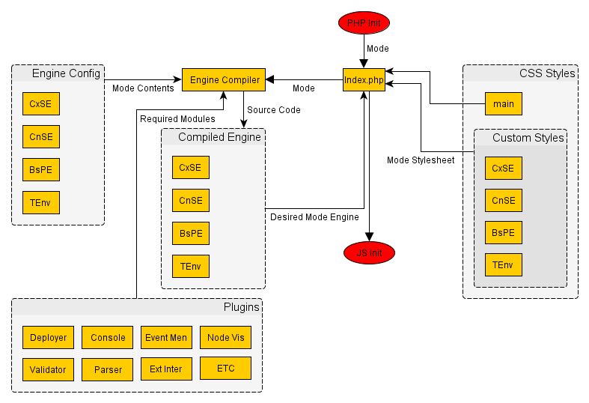
Budowa aplikacji

Slide 13
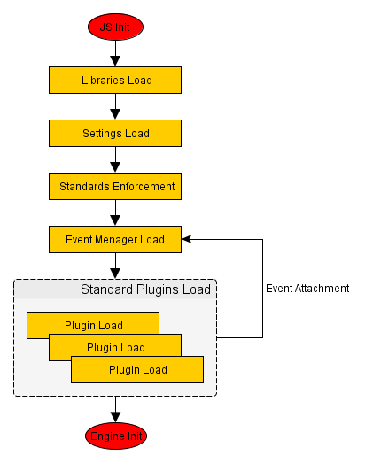
Inicjalizacja silnika
Elementy silnika inicjalizowane są w strategicznej kolejności, co pozwala na działanie aplikacji na różnych przeglądarkach.
Po wymuszeniu standardów i załadowaniu kluczowych elementów aplikacji ładowany jest moduł zdarzeń, co jest kluczowym elementem aplikacji

Slide 14
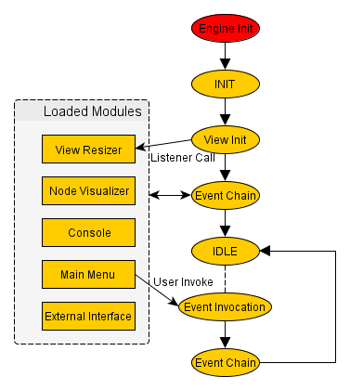
Obsługa zdarzeń
Po inicjalizacji silnika uruchamiany jest łańcuch zdarzeń
Łańcuch zdarzeń wykonuje się aż do pełnego załadowania aplikacji
Następnie oczekuje się na zdarzenia wywołane przez użytkownika

Slide 15
EventManager
Kluczowy moduł aplikacji
Steruje zdarzeniami
Zdarzenia wewnętrzne aplikacji
Ułatwia dodawanie nowych modułów bez ingerencji w już istniejące

Slide 16
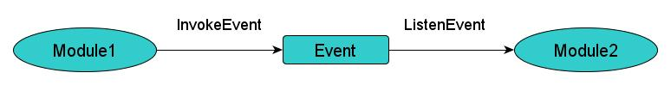
Zdarzenia
Do Opisu przepływu danych między zdarzeniami przyjęto następującą konwencję:

Slide 17
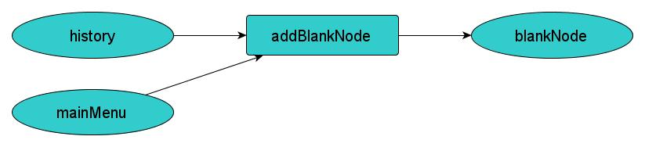
Opis przykładowego zdarzenia
AddBlankNode
Zdarzenie obsługiwane rzez moduł “blankNode” dodaje do grafu pusty wierzchołek

Slide 18
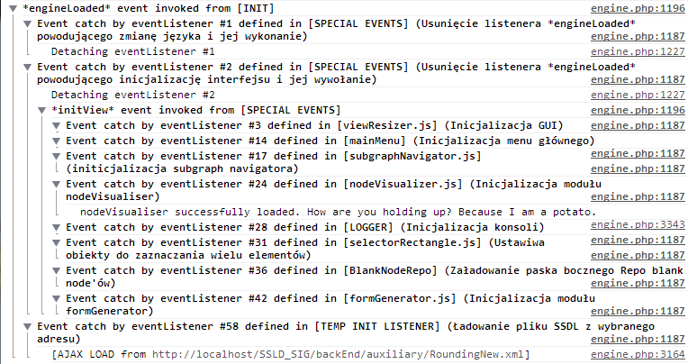
Obsługa zdarzeń

Slide 19
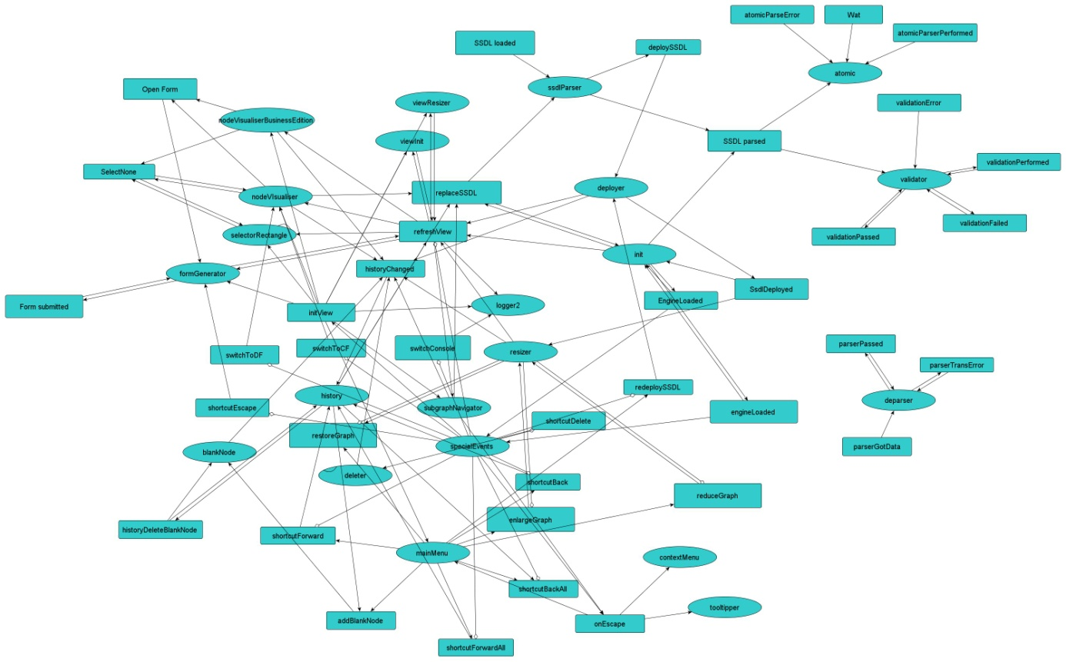
Mapa powiązań między zdarzeniami

Slide 20
Konfiguracja aplikacji
Uruchamianie modułów w zależności od potrzeb
Pliki konfiguracyjne frontEnd->configs
W celu uruchomienia aplikacji w konfiguracji innej niż domyślna należy wywołać aplikację przekazując w zmiennej mode nazwę konfiguracji np.
adres-aplikacji.com/?mode=bspe

Slide 21
Plik konfiguracyjny
//system-libraries------------------------------------------------------------------------------>>>
libraries/extension.js
libraries/support.js
libraries/raphael.js
//system-settings------------------------------------------------------------------------------->>>
settings/main.js
settings/CxSE.js
settings/viewSettings.js
settings/meetTheJsons.js
settings/historySettings.js
//key-modules----------------------------------------------------------------------------------->>>
modules/eventMenager.js
modules/shortcut.js
modules/specialEvents.js
//high-priority-modules------------------------------------------------------------------------->>>
modules/viewResizer.js
//standard-modules------------------------------------------------------------------------------>>>
modules/deleter.js
…
modules/atomicrepo.js
//actions--------------------------------------------------------------------------------------->>>
modules/init.js
//end-of-configurable-content------------------------------------------------------------------->>>

Slide 22
Moduły
Wizualizacja:
arrow
blankNode
contextMenu
Deleter
formGenerator
Logger2
mainMenu
nodeVisualizer
Resizer
selectorRectangle
Tooltiper
viewInit
Dane:
Deparser
Deployer
externalInterface
Init
inputConverter
Validator
Zdarzenia:
- eventManager
Shortcut
specialEvents
ssdlParser

Slide 23
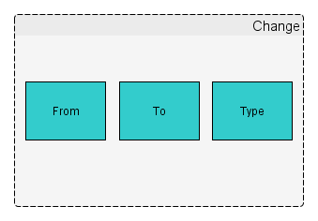
Przykładowy moduł: historia
Zapamiętuje zmiany dokonane przez użytkownika
Umożliwia cofnięcie i powtórzenie zmian
Operuje na własnych danych:
From- dane przed zmianą To – dane po zmianie Type – typ zmiany

Slide 24
Komunikacja z innymi modułami

Slide 25
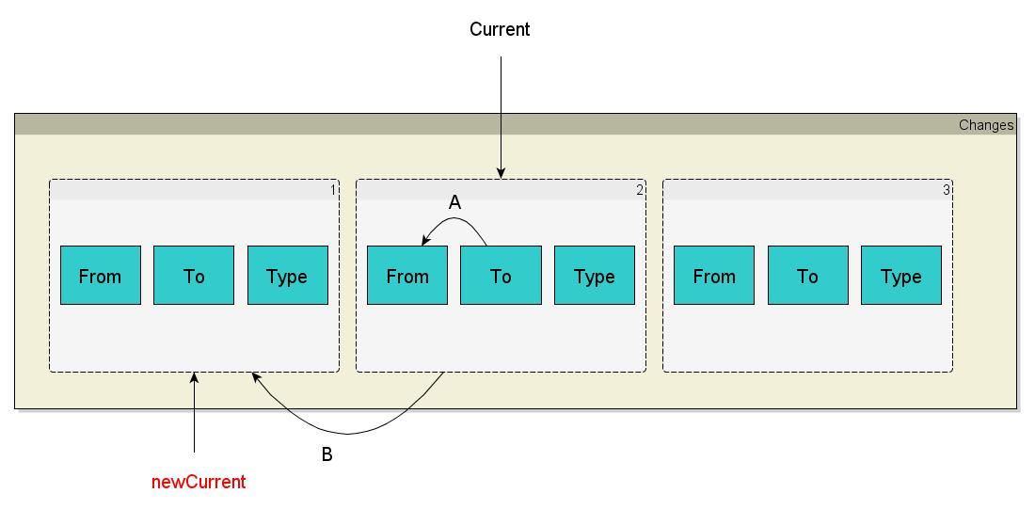
Przykładowy moduł: historia
Sposób działania modułu:
Cofnięcie zmiany

Slide 26
Przykładowy przypadek użycia
Budowa usługi złożonej od podstaw
Przykład oparty jest na podstawowych działaniach matematycznych
Notes:
Rozpoczynamy pracę z interfejsem graficznym.

Slide 27
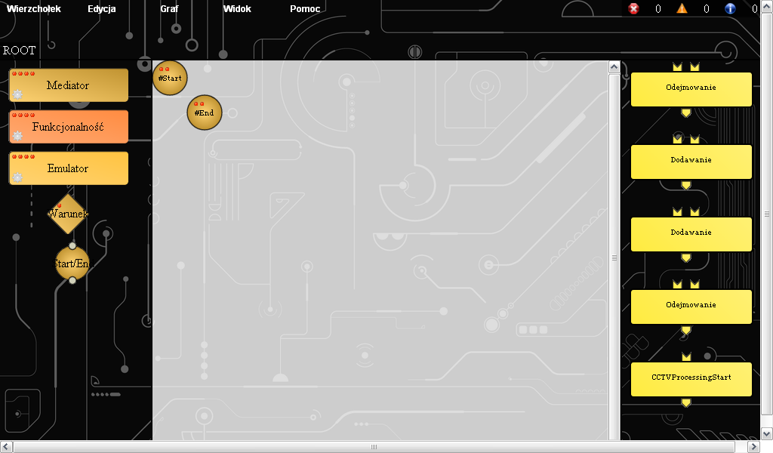
Dodanie wierzchołków start i end

Slide 28
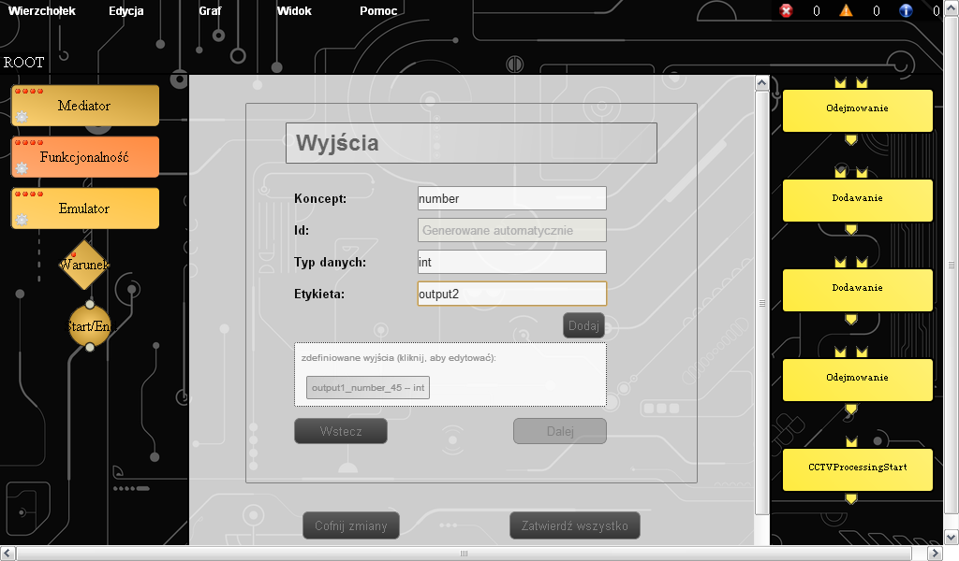
Dodanie wyjść do wierzchołka start

Slide 29
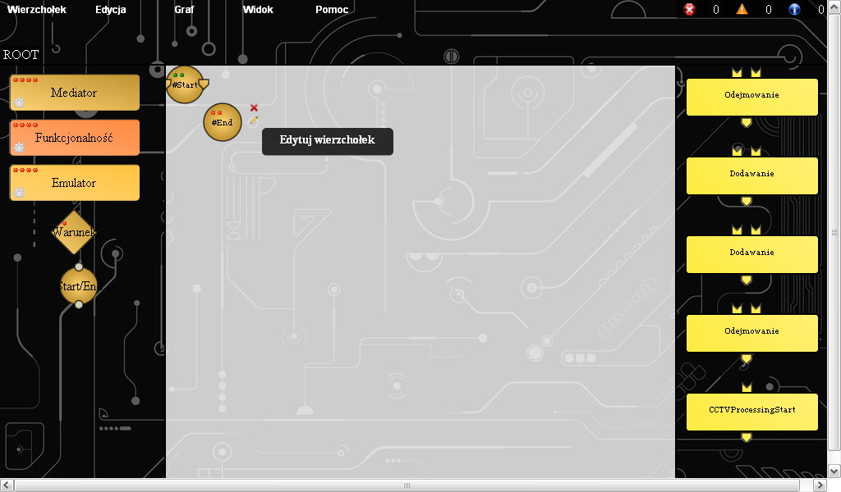
W wierzchołku start pojawiły się 2 wyjścia

Slide 30
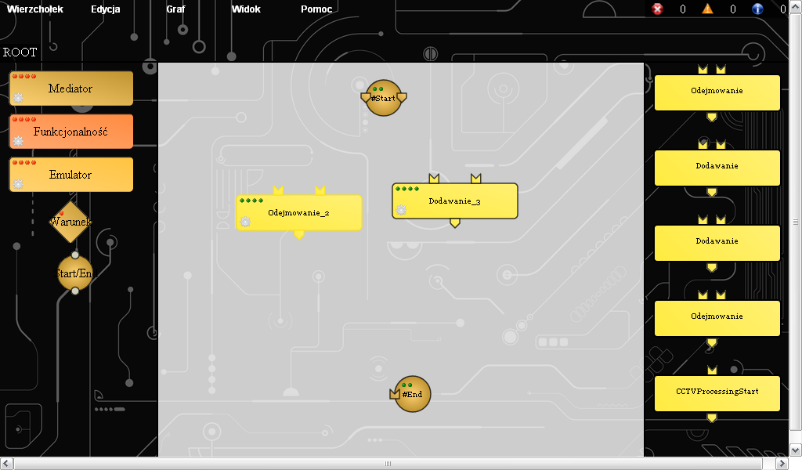
Dodanie usług z repozytorium

Slide 31
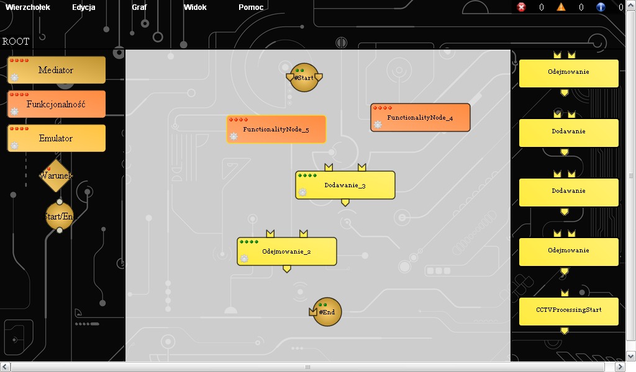
Dodanie funkcjonalności

Slide 32
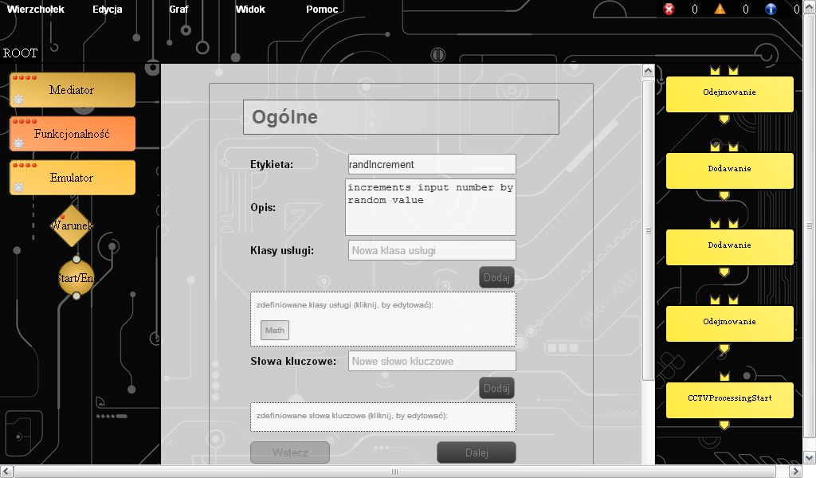
Edycja wierzchołków funkcjonalności

Slide 33
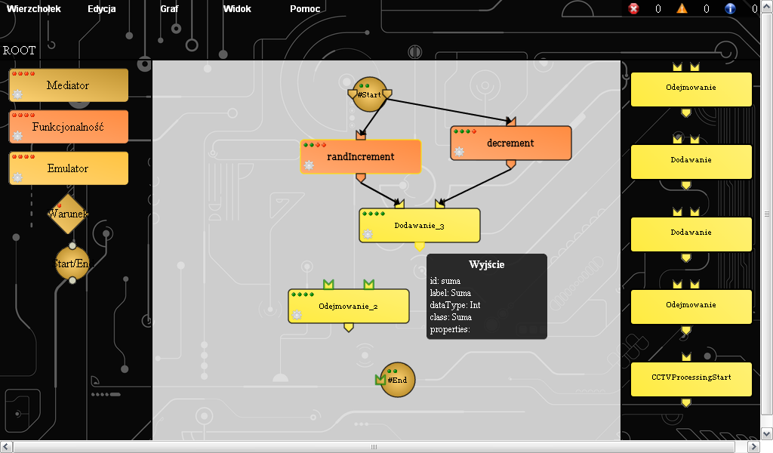
Powiązanie wierzchołków w przepływie danych. Podgląd wyjśćia usługi.

Slide 34
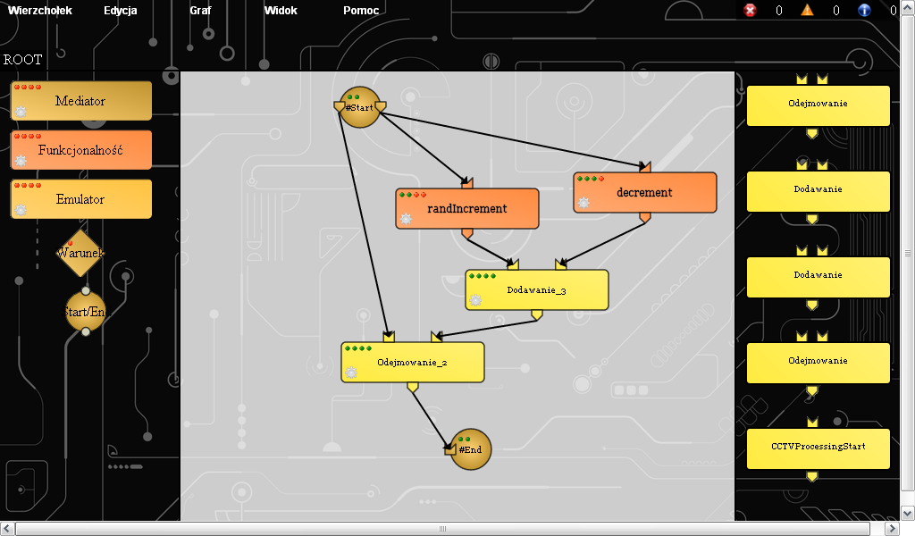
Powiązanie wierzchołków w przepływie danych

Slide 35
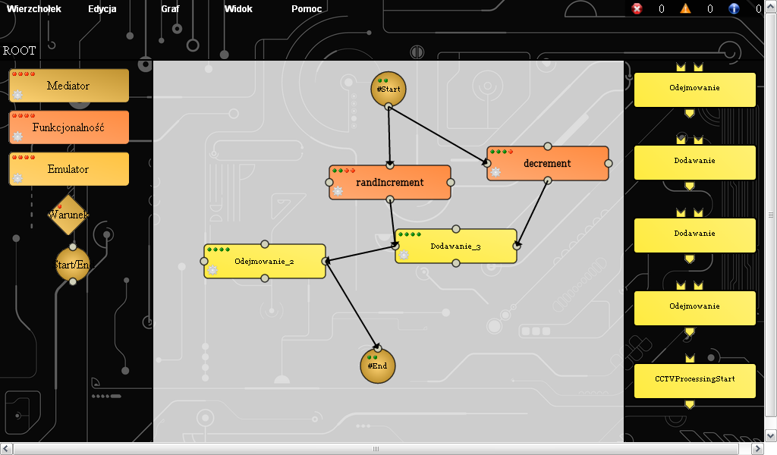
Edycja przepływu kontroli

Slide 36
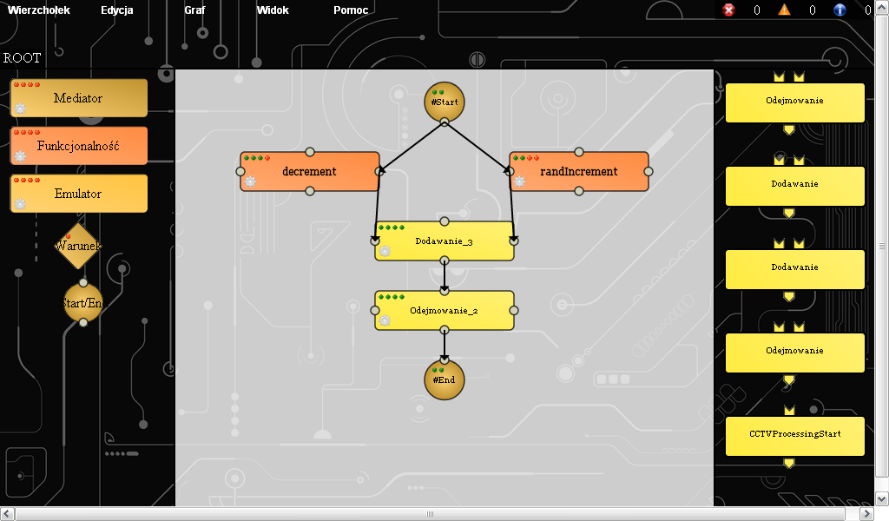
Automatyczne rozmieszczenie grafu

Slide 37
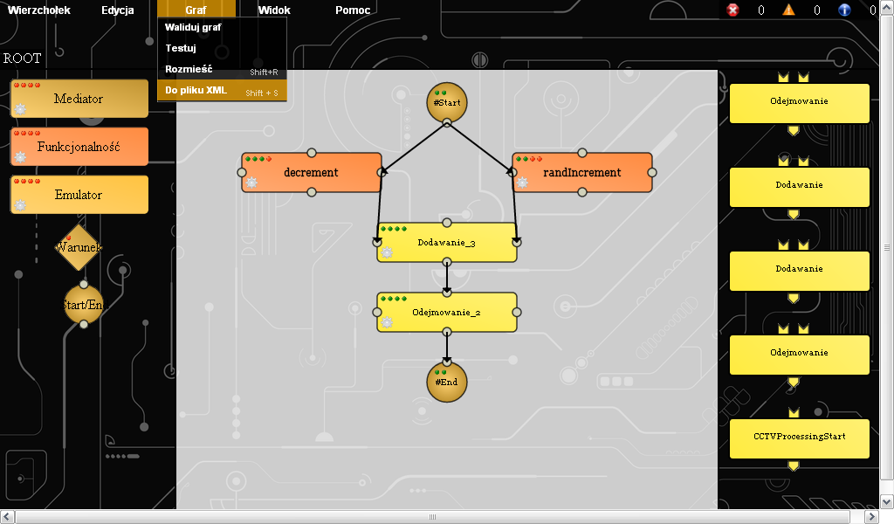
Eksport grafu do pliku XML

Slide 38
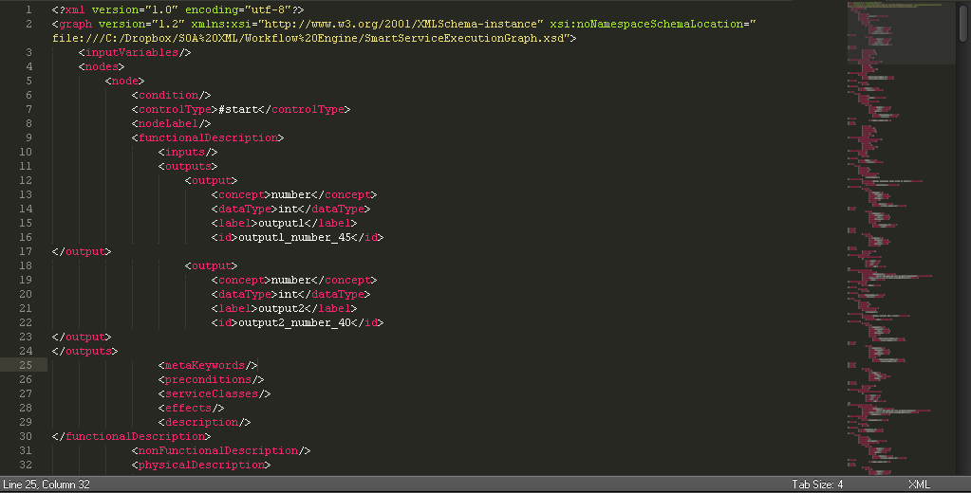
Wynikowy plik SSDL

Slide 39
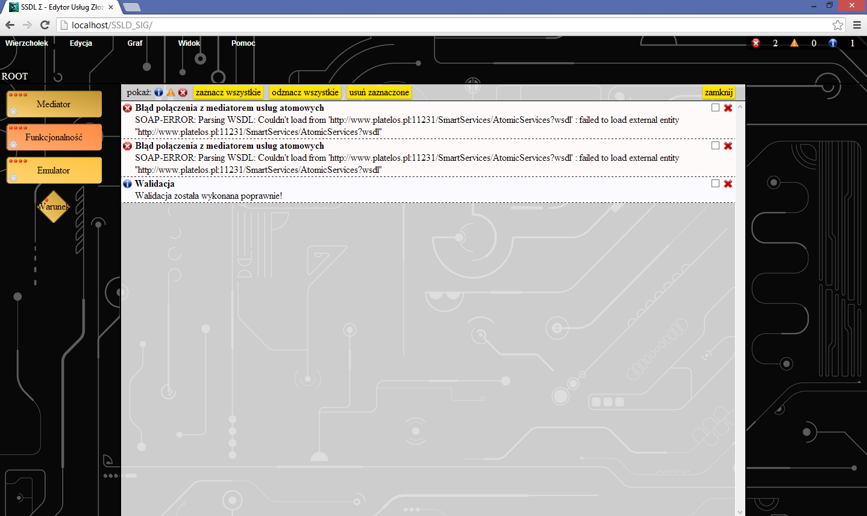
Przepływ alternatywny
Przypadek, gdy usługi z repozytorium nie zostały załadowane (błąd połączenia
z repozytorium np. zablokowne porty)

Slide 40
Koniec
Dziękujemy za uwagę ☺

